Slide 1
Access to
Australian & New Zealand Market
เจาะตลาดออสเตรเลียและนิวซีแลนด์
สุภัฒ สงวนดีกุล
ผู้อำนวยการ
สำนักงานส่งเสริมการค้าฯ ณ นครซิดนีย์

Slide 2
เจาะตลาดออสเตรเลียและนิวซีแลนด์:
เรื่องที่จะแนะนำ
ทำความรู้จักกับประเทศออสเตรเลีย-นิวซีแลนด์
ทำความรู้จักตลาดออสเตรเลีย-นิวซีแลนด์
Why Australia – New Zealand market?
กฎระเบียบนำเข้า
ค้าอะไร ขายอย่างไร กับออสเตรเลีย-นิวซีแลนด์

Slide 3
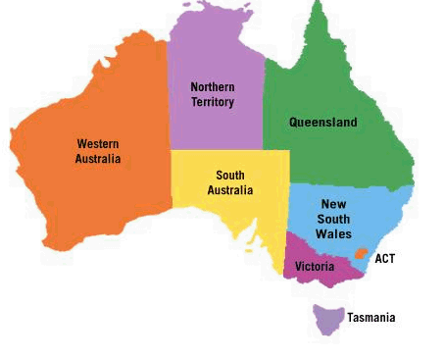
ประเทศออสเตรเลีย
ประกอบด้วย 6 รัฐ และ 2 อาณาเขตการปกครอง
Northern Territory (NT)
--- Darwin
Western Australia (WA)
Queensland (QLD)
--- Brisbane
--- Perth
New South Wales (NSW)
--- Sydney
South Australia (SA)
Australia Capital Territory(ACT)
--- Adelaide
Victoria (VIC)
--- Canberra
--- Melbourne
Tasmania(TAS)
--- Hobart

Slide 4
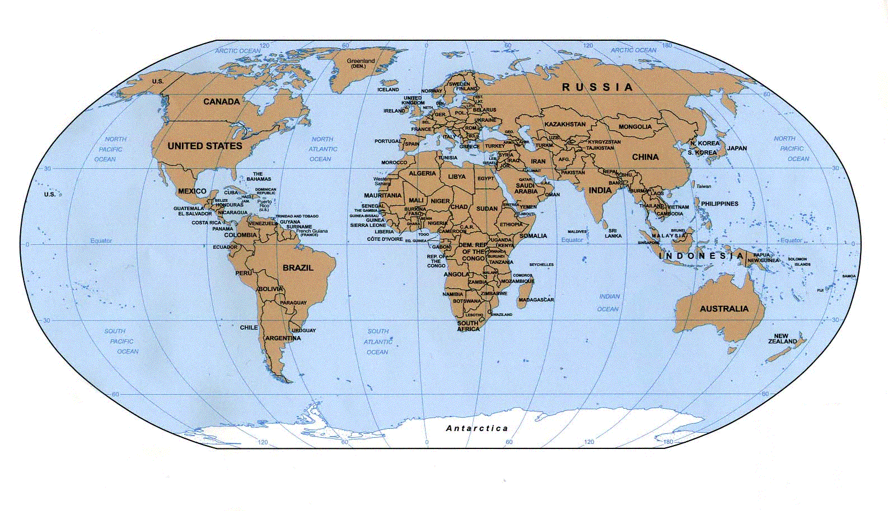
ขนาดพื้นที่ประเทศ
0.3 ล้าน ตร.กม.
9.5 ล้าน ตร.กม.
EU-25
4.0 ล้าน ตร.กม.
ASEAN 10
4.4 ล้าน ตร.กม.
9.3 ล้าน ตร.กม.
3.2 ล้าน ตร.กม.
7.7ล้าน ตร.กม.
เป็นประเทศใหญ่........
2.6 ล้าน ตร.กม.

Slide 5
จำนวนประชากร ปี 2006
..........แต่ประชากรน้อย
จีน
1,314 ล้านคน
อินเดีย
1,113 ล้านคน
ASEAN 10
567 ล้านคน
EU 25
460 ล้านคน
อเมริกา
299 ล้านคน
ญี่ปุ่น
127 ล้านคน
ออสเตรเลีย
20.6 ล้านคน
นิวซีแลนด์
4.1 ล้านคน

Slide 6
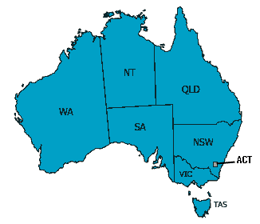
เมืองสำคัญและจำนวนประชากร
พลเมืองส่วนใหญ่อาศัยอยู่ในเขตเมืองใหญ่ กระจายอยู่แนวชายฝั่ง
Darwin 1 แสนคน
Brisbane 1.6 ล้านคน
Perth 1.4 ล้านคน
Sydney 4.1 ล้านคน
Canberra 3 แสนคน
Adelaide 1.1 ล้านคน
Melbourne 3.5 ล้านคน
Hobart 2 แสนคน

Slide 7
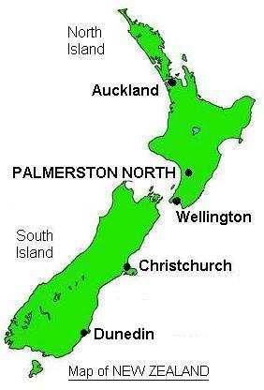
พลเมืองส่วนใหญ่อาศัยอยู่ในเขตเมืองใหญ่ กระจายอยู่แนวชายฝั่ง
Hamilton 1.8 แสนคน
(4.6%)
Auckland 1.2 ล้านคน (30%)
Wellington 3.6 แสนคน
(9%)
Christchurch 3.6 แสนคน
(9%)
เมืองสำคัญและจำนวนประชากร
Dunedin 1.1 แสนคน
(2.8%)

Slide 8
พลเมือง
ทำความรู้จัก “ตลาดออสเตรเลีย-นิวซีแลนด์”
40% เป็น immigrantsหรือเชื้อสาย
มาจากหลากเชื้อชาติ
25% เกิดในต่างประเทศ
AUSTRALIA
UK 17.3%
New Zealand 15.3%
China 9.6%
Philippines 3.1%
Vietnam 2.7%
Malaysia 1.5%
Indonesia 0.9%
Thailand 0.7%

Slide 9
ทำความรู้จัก “ตลาดออสเตรเลีย-นิวซีแลนด์”
NEW ZEALAND
European 70.5%
Maori 14.1%
Asian 8.8%
Pacific Islander 7.5%

Slide 10
“Down Under”
ทำความรู้จัก “ตลาดออสเตรเลีย-นิวซีแลนด์”
......อยู่ในซีกโลกใต้

Slide 11
ออสเตรเลีย-นิวซีแลนด์มีอะไรแตกต่างกับตลาดอื่น ?
ทำความรู้จัก “ตลาดออสเตรเลีย-นิวซีแลนด์”
พลเมืองน้อย
ปริมาณสั่งซื้อไม่สูง
เมืองกระจายอยู่แนวชายฝั่ง
ค่าขนส่งในประเทศแพง การกระจายสินค้ามีต้นทุนสูง
ผู้คนมาจากหลากเชื้อชาติ
ความหลากหลายของอุปสงค์
โอกาสเข้าสู่ตลาดของสินค้าจากเอเซีย
“Down Under”
ความแตกต่างของฤดูกาลกับซีกโลกเหนือ
สินค้าที่มีฤดูกาล – เสื้อผ้า, ผลไม้

Slide 12
เปรียบเทียบอัตราการขยายตัวทางเศรษฐกิจ
สภาวะทางเศรษฐกิจดี
Why Australia & New Zealand Market?
CHINA
INDIA
ASEAN
USA
JPN
AUS
EuroZone
NZ

Slide 13
เปรียบเทียบ GDP ต่อหัว (ปี 2006)
อำนาจการซื้อสูง
Why Australia & New Zealand Market?
USA
France
AUS
Japan
Italy
NZ
Korea
China

Slide 14
เปรียบเทียบอัตราการว่างงาน (ปี 2006)
อัตราการว่างงานต่ำ
Why Australia & New Zealand Market?
AUS
NZ

Slide 15
Why Australian & New Zealand Market?
ความหลากหลายของผู้บริโภค
อัตราภาษีอยู่ในระดับต่ำ
โดยเฉลี่ย 5% (ยกเว้นสิ่งทอ เสื้อผ้า รองเท้าและรถยนต์)
ข้อตกลงการค้าเสรีไทย-ออสเตรเลีย TAFTA
ข้อตกลงการค้าเสรีไทย-นิวซีแลนด์ CEP
ความได้เปรียบด้านอัตราภาษีนำเข้า เทียบกับประเทศคู่แข่ง
soon-to-come FTA
แต่... ความได้เปรียบนี้มีวันหมดอายุ
: AUS – มาเลเซีย, จีน, Gulf Countries, ASEAN, เกาหลี, ญี่ปุ่น ชิลี
: NZ– มาเลเซีย, จีน, Gulf Countries, ASEAN, เกาหลี

Slide 16
ข้อพึงระวังในการส่งสินค้าไปออสเตรเลียและนิวซีแลนด์
กฎระเบียบด้านสุขอนามัย
Quarantine Regulations ที่เข้มงวด
ฉลากสินค้า การบรรจุหีบห่อ
Notes:
สินค้าเสื้อผ้าสำเร็จรูปซึ่งตัดเย็บในไทยโดยใช้ผ้าที่นำเข้าจากออสเตรเลีย จะเสียภาษีนำเข้าสำหรับมูลค่าส่วนของค่าตัดเย็บเท่านั้น

Slide 17
กฎระเบียบนำเข้า
กฎระเบียบด้านสุขอนามัย
สำหรับสินค้าอาหารแทบทุกประเภท
การนำสินค้าเข้า :
Australia ตรวจเงื่อนไขนำเข้าที่ www.AQIS.GOV.AU และเข้าไปที่ ICON
New Zealand ตรวจเงื่อนไขนำเข้าจาก www.nzfsa.govt.nz
ผู้นำเข้าต้องมีใบอนุญาตนำเข้า (import permit)
สินค้าผ่านการตรวจโดยศุลกากร ความเข้มงวดขึ้นกับ“ระดับความเสี่ยง”ที่กำหนดโดย Food Standards Australia New Zealand (FSANZ)
Notes:
สินค้าเสื้อผ้าสำเร็จรูปซึ่งตัดเย็บในไทยโดยใช้ผ้าที่นำเข้าจากออสเตรเลีย จะเสียภาษีนำเข้าสำหรับมูลค่าส่วนของค่าตัดเย็บเท่านั้น

Slide 18
กฎระเบียบนำเข้า
การตรวจสินค้าอาหาร
ไม่ผ่าน
Risk Food
5 ครั้งแรก ตรวจ 100%
ผ่าน
อีก 20 ครั้งต่อไปตรวจ 25%
ไม่ผ่าน
ผ่าน
ไม่ผ่าน
ตรวจ 5%
Active Surveillance Food
สุ่มตรวจ 10%
Random Surveillance Food
สุ่มตรวจ 5%
Notes:
สินค้าเสื้อผ้าสำเร็จรูปซึ่งตัดเย็บในไทยโดยใช้ผ้าที่นำเข้าจากออสเตรเลีย จะเสียภาษีนำเข้าสำหรับมูลค่าส่วนของค่าตัดเย็บเท่านั้น

Slide 19
กฎระเบียบนำเข้า
กฎระเบียบด้านสุขอนามัย
สินค้าผลไม้ที่อนุญาตการนำเข้าจากไทย
ออสเตรเลีย ผลไม้สด มังคุด ลำไย ลิ้นจี่ ทุเรียนแกะภู
ผลไม้แช่แข็ง ทุเรียน มะพร้าวอ่อน
ผัก หน่อไม้ฝรั่ง(สดและแช่แข็ง) ข้าวโพดอ่อน(สด)
นิวซีแลนด์ ผลไม้สด ลำไย มังคุด
ผักสด ขิง
Notes:
สินค้าเสื้อผ้าสำเร็จรูปซึ่งตัดเย็บในไทยโดยใช้ผ้าที่นำเข้าจากออสเตรเลีย จะเสียภาษีนำเข้าสำหรับมูลค่าส่วนของค่าตัดเย็บเท่านั้น

Slide 20
กฎระเบียบนำเข้า
กฎระเบียบด้านสุขอนามัย
สินค้าประเภทเนื้อสัตว์และอาหารทะเล
เนื้อสัตว์ ที่ยังไม่ผ่านการปรุง ไม่อนุญาตให้นำเข้า
อาหารสำเร็จรูปที่มีเนื้อสัตว์ต่ำกว่า 5% อนุญาตให้นำเข้า
กุ้ง
ออสเตรเลีย มาตรการจำกัดการนำเข้า
เหตุผล เพื่อป้องกันการแพร่กระจายของเชื้อโรค 4 ประเภท
ห้าม นำเข้ากุ้งดิบทั้งตัว ยกเว้นจากเขตปลอดโรค
นำเข้าได้ กุ้งถอดหัวแกะเปลือก แต่ต้องผ่านการตรวจเชื้อ
กุ้งผ่านการปรุงสุก(มีเงื่อนไขอุณหภูมิ)
กุ้งแปรรูป
Notes:
สินค้าเสื้อผ้าสำเร็จรูปซึ่งตัดเย็บในไทยโดยใช้ผ้าที่นำเข้าจากออสเตรเลีย จะเสียภาษีนำเข้าสำหรับมูลค่าส่วนของค่าตัดเย็บเท่านั้น

Slide 21
กฎระเบียบนำเข้า
กฎระเบียบการควบคุมสินค้าทำจากพืช และส่วนของพืช
สินค้าเฟอร์นิเจอร์ทำด้วยไม้
เฟอร์นิเจอร์ทำด้วยไม้ ไม้อัด
ผ่าน Offshore treatment
โดย providerที่ AQIS ยอมรับ
methyl bromide,
sulphuryl fluoride,
heat treatment,
ethylene oxide,
permanent timber preservation
เฟอร์นิเจอร์ทำด้วยหวาย ไม้ไผ่
ผ่าน Offshore fumigation
โดย providerที่ AQIS ยอมรับ
methyl bromide,
ethylene oxide,
gamma irradiation

Slide 22
กฎระเบียบนำเข้า
กฎระเบียบการควบคุมสินค้าทำจากพืช และส่วนของพืช
สินค้าเฟอร์นิเจอร์ทำด้วยไม้
ผ่าน Offshore fumigation
โดย providerที่ AQIS ยอมรับ
เฟอร์นิเจอร์ทำด้วยผักตบชวา
ethylene oxide
บรรจุภัณฑ์ หีบห่อ ทำด้วยไม้
ผ่าน Offshore fumigate
โดยวิธีการที่ AQIS กำหนด

Slide 23
กฎระเบียบนำเข้า
กฎระเบียบการควบคุมความปลอดภัยสินค้าอื่นๆ
สินค้าของเล่นเด็ก
ห้ามการเคลือบวัสดุสารพิษ
เช่น ตะกั่ว อาเซนิก แบเรียม
ของเล่นเด็ก
เครื่องปั้นดินเผา,
สินค้าที่ใช้ในการบริโภคอาหาร
ห้ามการเคลือบโลหะหนัก
เช่น ตะกั่ว แคดเมียม

Slide 24
กฎระเบียบนำเข้า
ฉลากสินค้า
ฉลากเป็นภาษาอังกฤษ
มีชื่อสินค้า วันที่ผลิต ขนาด น้ำหนัก
ต้องไม่มีข้อความชวนเชื่อทำให้เข้าใจผิดเกี่ยวกับคุณภาพและชนิดสินค้า

Slide 25
การค้ากับ ออสเตรเลีย และ นิวซีแลนด์

Slide 26
Australia Trade with Thailand
Billion US$
28.9%
Total Trade
8.0
35.8%
6.0
31.2%
28.9%
Australia import from Thailand
4.0
32.4%
17.4%
Australia export to Thailand
39.9%
2.0%
2.0
53.3%
increase from previous year
Y 2004
Y 2005 TAFTA
Y 2006

Slide 27
Australia Import from Thailand
Billion US$
5.0
4.72
4.0
3.63
3.12
3.0
2.76
45.7%
2.07
2.0
1.0
Y 2004
Y 2005 TAFTA
Y 2006
Y 2006 Jan-Jun
Y 2007 Jan-Jun

Slide 28
New Zealand Trade with Thailand
Million US$
5.6%
10.0
Total Trade
32.5%
8.0
29.4%
51.5%
0.6%
NZ import from Thailand
6.0
32.1%
4.0
19.7%
24.9%
-2.1%
NZ export to Thailand
2.0
increase from previous year
Y 2004
Y 2005
Thai-NZ CEP
Y 2006

Slide 29
New Zealand Import from Thailand
Million US$
7.0
673
669
5.0
442
371
322
15.2%
3.0
1.0
Y 2004
Y 2005 TH-NZ CEP
Y 2006
Y 2006 Jan-Jun
Y 2007 Jan-Jun

Slide 30
สินค้าสำคัญที่ออสเตรเลียนำเข้าจากไทย (ปี 2549)

Slide 31
สินค้าสำคัญที่นิวซีแลนด์นำเข้าจากไทย (ปี 2549)

Slide 32
สินค้าน่าบุกตลาด ออสเตรเลีย/นิวซีแลนด์
สินค้าอาหาร
อาหารสำเร็จรูปพร้อมรับประทาน ขนมขบเคี้ยว
เสื้อผ้าสำเร็จรูป
เสื้อผ้าแฟชั่น
Gift / ของประดับ ตบแต่งบ้าน
สินค้าแปลกใหม่/Idea products เน้นตลาดระดับกลาง~สูง
ยานยนต์-ส่วนประกอบ
Aftermarket products
เฟอร์นิเจอร์
เน้นตลาดระดับกลางและสูง, เฟอร์นิเจอร์สนาม, โซฟาหนัง
อัญมณี
เครื่องเงิน Sterling silver, Costume Jewelry, Gold 9K/18K
Travel goods, Outdoor goods
โดยเฉพาะนิวซีแลนด์
สินค้าเจาะกลุ่มผู้สูงอายุ

Slide 33
คู่แข่งสำคัญของไทยในตลาดออสเตรเลีย
สินค้าอาหาร
นิวซีแลนด์, สหรัฐฯ, จีน, อังกฤษ ฯลฯ
เสื้อผ้าสำเร็จรูป
จีน, อิตาลี, อินโดนีเซีย, ฮ่องกง, เวียตนาม อินเดีย ฯลฯ
Gift/ของประดับ ตบแต่งบ้าน
จีน, อินเดีย, กลุ่ม ASEAN, ฮ่องกง, ไต้หวัน ฯลฯ
ยานยนต์-ส่วนประกอบ
ญี่ปุ่น เยอรมัน สหรัฐฯ, เกาหลี, ไต้หวัน, จีน ฯลฯ
เฟอร์นิเจอร์
จีน มาเลเซีย อินโดนีเซีย อิตาลี อังกฤษ สหรัฐฯ ฯลฯ
อัญมณี
จีน, อินเดีย ฯลฯ

Slide 34
คู่แข่งสำคัญของไทยในตลาดนิวซีแลนด์
สินค้าอาหาร
ออสเตรเลีย, จีน, สหรัฐ, ออสเตรเลีย ฯลฯ
เสื้อผ้าสำเร็จรูป
จีน, ออสเตรเลีย, อินโดนีเซีย,ฮ่องกง, เวียตนาม อินเดีย ฯลฯ
Gift/ของประดับ ตบแต่งบ้าน
จีน, อินเดีย, กลุ่ม ASEAN, ฮ่องกง, ไต้หวัน ฯลฯ
ยานยนต์-ส่วนประกอบ
ญี่ปุ่น เยอรมัน สหรัฐฯ, เกาหลี, ไต้หวัน, จีน ฯลฯ
เฟอร์นิเจอร์
จีน มาเลเซีย เวียตนาม อินโดนีเซีย อิตาลี สหรัฐฯ ฯลฯ
อัญมณี
จีน, อินเดีย, ออสเตรเลีย ฯลฯ

Slide 35
ทำธุรกิจกับ ออสเตรเลีย และ นิวซีแลนด์

Slide 36
Distribution Channels - การกระจายสินค้า
ผู้ผลิต-ผู้ส่งออกสินค้าในต่างประเทศ
ตัวแทน(Oversea Buying Agent)
ตัวแทน
ผู้นำเข้า - ผู้ค้าส่ง
ผู้ผลิตสินค้าใน AUS-NZ
ร้านค้าปลีก
ร้านค้าปลีก
ผู้บริโภค

Slide 37
Mark-ups
ราคา FOB
+3~6%
ตัวแทน Oversea Buying Agent
+ 40~75% x ราคารวมภาษีนำเข้า
ผู้นำเข้า/ผู้ค้าส่ง
ซุปเปอร์มาร์เกต
ห้างสรรพสินค้า
ขายสินค้าราคาถูก
ห้างสรรพสินค้า
ร้านค้าปลีกขนาดเล็ก
+ 15~35%
+ 50~100%
+ 35~40%
+ 40~75%
ราคาจำหน่ายปลีก

Slide 38
“Aussi” & “Kiwi”
How to do business with Australia & New Zealand
Easy-going, Casual
Straightforward
Outdoor activities, Leisure, ใช้เวลาพักผ่อนกับครอบครัว
โครงสร้างครอบครัว
สัดส่วนคนแต่งงาน ชาย 34/1000 , หญิง 32/1000 (ปี 2000)
ขนาดครอบครัว ปี 1996 : 2.6 คน ---- ปี 2021: 2.3 คน
Aging Society -- Life expectancy ชาย 77ปี หญิง 82 ปีไล่เลี่ยญี่ปุ่น

Slide 39
How to do business with Australia & New Zealand
ผู้นำเข้าออสเตรเลีย-นิวซีแลนด์
มักจะคำนึงเป็นพิเศษเกี่ยวกับ
ราคา
คุณภาพ
ความไว้เนื้อเชื่อใจ
ส่งมอบตรงเวลา
ปริมาณสั่งซื้อขั้นต่ำ

Slide 40
How to do business with Australia & New Zealand
ผู้นำเข้าออสเตรเลีย-นิวซีแลนด์
ราคา - Three Golden Rules : “Price, price & price”
การแข่งขันสูง
คาดหวังราคาที่ต่ำกว่าราคาที่เสนอขายไปยังสหรัฐฯ-ยุโรป
Marks-up ค่อนข้างสูง
จะเมินหนีถ้าเห็นว่าเป็น “Unrealistic Price”
คุณภาพ
Value for Money
สินค้าคุณภาพดี ราคาแพง จะได้ margin สูงกว่า

Slide 41
How to do business with Australia & New Zealand
ผู้นำเข้าออสเตรเลีย-นิวซีแลนด์
ส่งมอบตรงเวลา
โดยเฉพาะสินค้าที่มีฤดูกาล
ความไว้เนื้อเชื่อใจ - Reliability
ชอบ “ธุรกิจระยะยาว” “รักเดียวใจเดียว”
แต่หวังให้คู่ค้า ต้องคง Competitiveness อยู่เสมอ
เริ่มต้นสั่งซื้อเพียงปริมาณน้อย
ปริมาณสั่งซื้อขั้นต่ำ
มีข้อจำกัด เพราะขนาดประชากร และค่าขนส่งระหว่างเมือง
อาจต้องอาศัย consolidated shipment

Slide 42
How to do business with Australia & New Zealand
การติดต่อธุรกิจกับ “Aussi & Kiwi”
นัดหมายก่อนล่วงหน้า
ช่วงที่ควรเลี่ยง ปลาย-ต้นปีภาษี(กลาง มิย.- กลาง กค.)
ช่วงเทศกาลคริสมาสต์-ปีใหม่
ตรงต่อเวลานัดหมาย
ทำการบ้าน - ข้อมูลพร้อม
เริ่มด้วยบรรยากาศง่ายๆกันเอง และเข้าสู่การหารือธุรกิจอย่าให้ช้าเกินไป
Sense of humor / Be “businesslike but relaxed”

Slide 43
คติประจำใจ ในการทำธุรกิจกับ Aussi และ Kiwi
….If you make good products
They will come…
Be patient & keep getting in touch ……
“Silence
is golden”
kills”
ได้-ไม่ได้ บอกไป แต่อย่าเงียบหาย

Slide 44
And now………. จะเริ่มอย่างไร?
ศึกษาข้อมูลตลาดสำหรับสินค้า + ไปดูตลาด
เลือกสินค้าที่เหมาะกับตลาด
แสวงหาผู้นำเข้า
- รายชื่อผู้นำเข้าจากแหล่งข้อมูลต่างๆ
- DEP web site www.thaitrade.com
- เข้าร่วมงานแสดงสินค้า, คณะผู้แทนการค้า
ติดต่อผู้นำเข้า…สิ่งที่ต้องมีพร้อม :
- คำโฆษณาสินค้าที่กระชับ เน้น จุดเด่นของสินค้า
- แค๊ตตาลอก, ราคา, จำนวนสั่งซื้อ, ฯลฯ
ติดตามผล

Slide 45
Thai Trade Centre, Sydney จะช่วยอะไรให้ท่านได้บ้าง?
ให้ข้อมูลด้านการตลาด
แนะนำผู้นำเข้า -
ทำหน้าที่เป็น “พ่อสื่อ”
อย่าลืม แจ้งชื่อบริษัท- ที่ติดต่อฯลฯ
จัดนัดหมายผู้นำเข้า
กิจกรรมส่งเสริมสินค้าไทย
ประสาน-ดำเนินการเข้าร่วมงานแสดงสินค้า
นำคณะผู้นำเข้า-นักธุรกิจ AUS-NZ มาซื้อสินค้าไทย
In-store promotion
thaitrade@ozemail.com.au

Slide 46
Useful Web Site
Australia
AUSTRADE www.austrade.gov.au
AQUIS www.aquis.gov.au
ศุลกากร-อัตราภาษี www.customs.gov.au
รัฐบาลกลาง (Federal Government) www.fed.gov.au
กระทรวงการต่างประเทศและการค้า (DFAT) www.dfat.gov.au
New Zealand
NZ Trade & Enterprise www.marketnewzealand.com
NZ Food Safety www.nzfsa.govt.nz
ศุลกากร-อัตราภาษี www.customs.govt.nz
รัฐบาลกลาง (Federal Government) www.newzealand.govt.nz
กระทรวงการต่างประเทศและการค้า (MFAT) www.mfat.govt.nz

